Slide 1
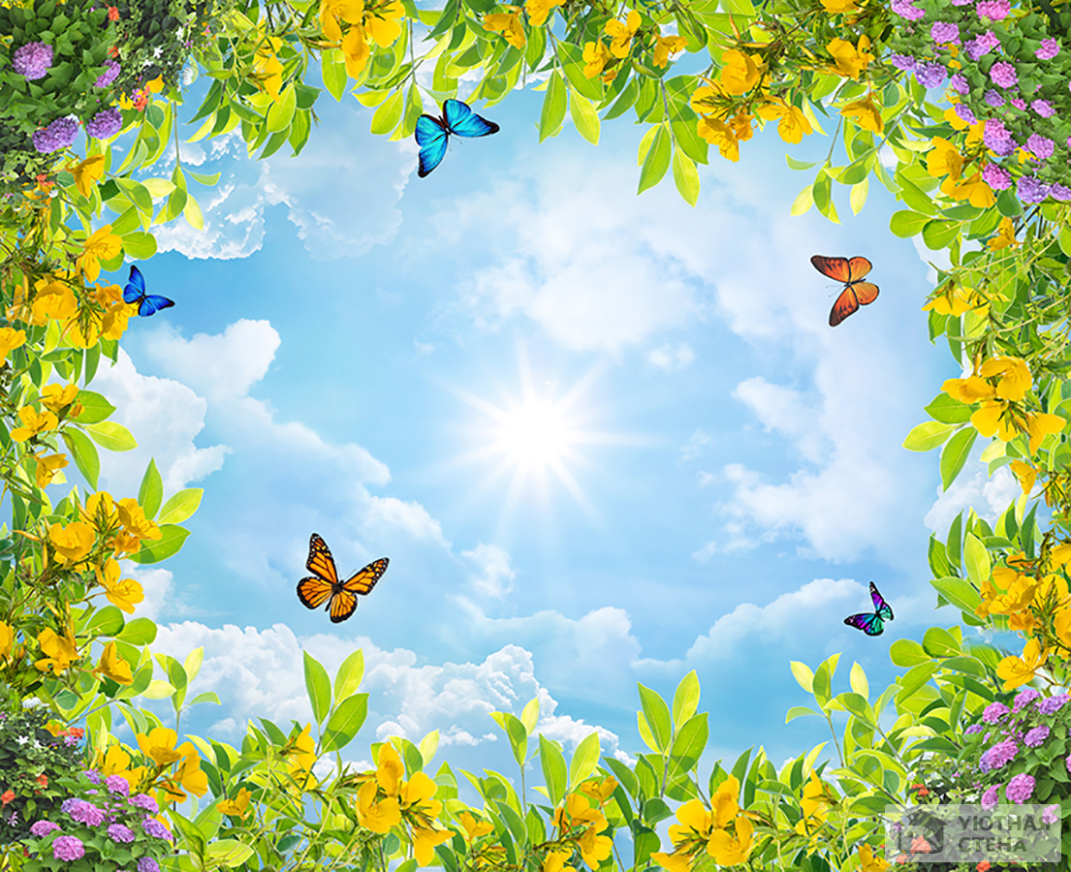
Муниципальное бюджетное дошкольное образовательное учреждение детский сад № 2
Экологический праздник
«Посвящение в «Эколята-дошколята»

Slide 2
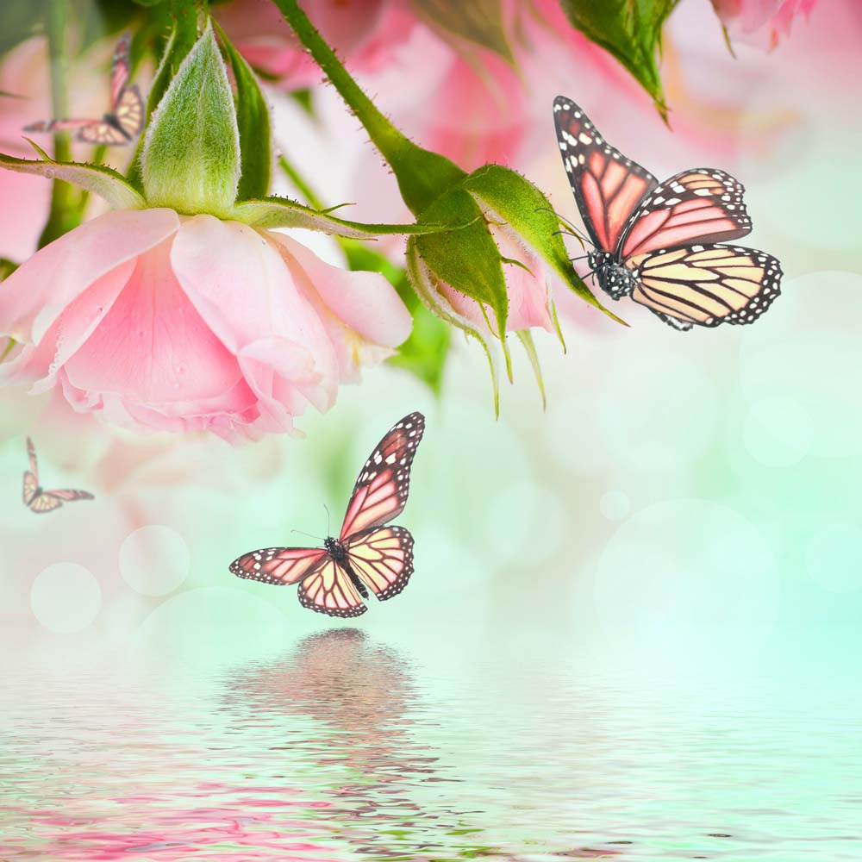
Ритмическая разминка «Я люблю свою Природу»
Если ты придёшь в лесок и сорвёшь ромашку?
Если съешь конфетку ты, и выбросишь бумажку?
Если хлебушек для птиц на пеньке оставишь?
Если веточку подвяжешь, колышек поставишь?
Если разведёшь костёр, а тушить не будешь?
На полянке мусор уберёшь, а убрать – забудешь?
Если мусор уберёшь, ветку не сломаешь?
значит любишь ты природу, ей ты помогаешь.

Slide 3
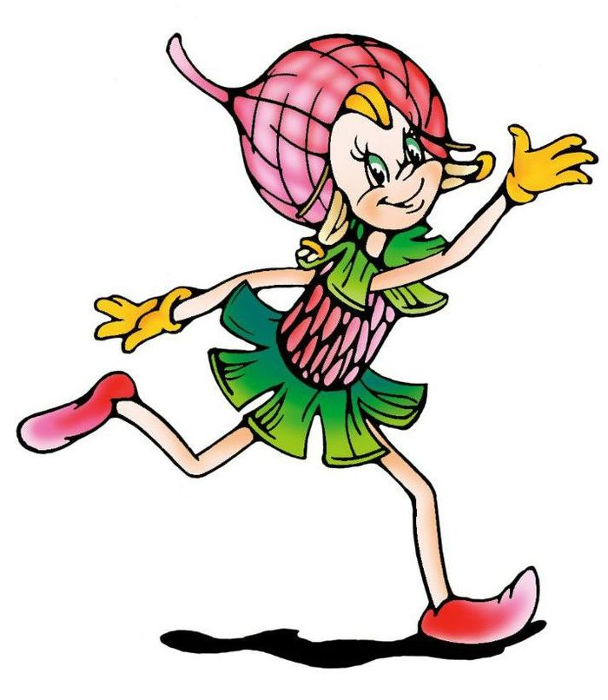
Сказочные герои – «эколята»
В яркой шапочке с листочком, что слетел к нему с дубочка, шарф, перчатки, башмачки-цвета неба- синевы, озорник он, и игрун, а зовут его… ШАЛУН
Розовая шапочка, забавные косички, юбочка зеленая, перчатки –невелички, книжки разные читает, о Природе много знает, серьёзней всех девчонка, тут её все…. УМНИЦЕЙ зовут

Slide 4
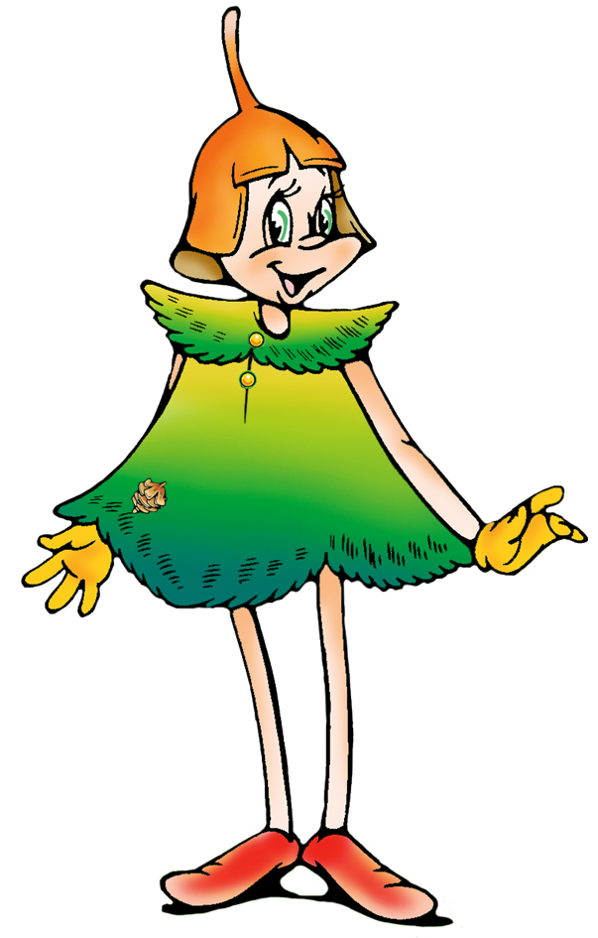
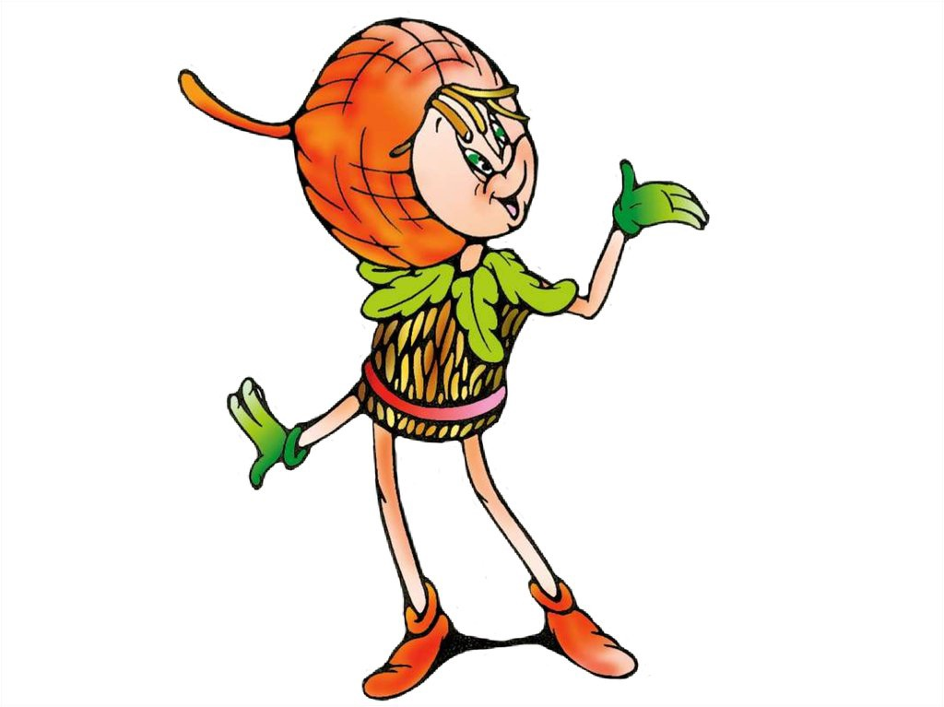
Сказочные герои – «эколята»
Есть у шалуна братишка, Желудь, скромненький парнишка.
Он –ценитель красоты, любит он растить цветы. Оранжевая шапочка, зелёные перчатки, зовут его…. ТИХОНЯ!
Вот девочка – лапочка, оранжевая шапочка, на платье брошка – шишечка, весёлая малышечка! Наряд с иголочки, зовут её все… ЁЛОЧКОЙ!

Slide 5
Задания – испытания 1. «С какой ветки детки?» Дид. задача: закреплять знания детей о листьях и плодах деревьях и кустарников, учить подбирать их по принадлежности к одному растению. Материалы: листья и плоды деревьев и кустарников. Ход игры: Дети рассматривают листья деревьев и кустарников, называют их. По предложению воспитателя: « Детки, найдите свои ветки» - ребята подбирают к каждому листу соответствующий плод. 2. «Четвертый лишний». Дид. задача: закреплять знания детей о насекомых. Ход игры: воспитатель называет четыре слова, дети должны назвать лишнее слово: 1) заяц, еж, лиса, шмель; 2) трясогузка, паук, скворец, сорока; 3) бабочка, стрекоза, енот, пчела; 4) кузнечик, божья коровка, воробей, майский жук; 5) пчела, стрекоза, енот, пчела; 6) кузнечик, божья коровка, воробей, комар; 7) таракан, муха, пчела, майский жук; 8) стрекоза, кузнечик, пчела, божья коровка; 9) лягушка, комар, жук, бабочка; 10) стрекоза, мотылек, шмель, воробей.

Slide 6
физкультминутка
Дети по лесу гуляли (шагают)
За природой наблюдали ( смотрят по сторонам)
Вверх на солнце посмотрели (вдох через нос)
И их лучики согрели (выдох)
Бабочки летали (моргают быстро глазами)
Крылышками махали,
На нос села вдруг пчела ( дотрагиваются пальцем носа)
Посмотрите вниз друзья (опускают глаза вниз)
Мы листочки приподняли (приседают)
В ладошку ягоды собрали (собирают)
А потом все дружно встали (поднимаются)
Великанами мы стали (поднимаются на носочки, руки вверх)
Хорошо мы погуляли (руки в стороны)
И не сколько не устали!

Slide 7
Задания – испытания 3. Кто где живёт Дид. задача: закреплять знания о животных и местах их обитания. Ход игры: у воспитателя картинки с изображением животных, а у детей – с изображениями мест обитания различных животных (нора, берлога, река, дупло, гнездо и т.д.). Воспитатель показывает картинку с изображением животного. Ребёнок должен определить, где оно обитает, и если совпадает с его картинкой, «поселить» у себя, показав карточку воспитателю. 4. «Назови насекомого». - У неё четыре крыла, тело тонкое, словно стрела. И большие, большие глаза ( стрекоза) - Сок цветов душистых пьёт, дарит нам и воск и мёд, людям всем она мила, а зовут её? (пчела) -Очень маленький на вид, надоедливо звенит. Прилетает вновь и вновь, чтобы выпить нашу кровь (комар) -Этот маленький скрипач изумрудный носит плащ. Он и в спорте чемпион, ловко прыгать может он. (кузнечик) - Не солнце, не огонь, а светит. (светлячок) - Он работник настоящий, очень – очень работящий. Под сосной, в лесу густом из хвоинок строит дом (муровей) -Кто над нами вверх ногами? (муха) -Всех жучков она милей. Спинка красная на ней. А на ней кружочки- черненькие точки.(божья коровка) - Она ярка, красива, изящна, легкокрыла. Сама похожа на цветок, любит пить цветочный сок.

Slide 8
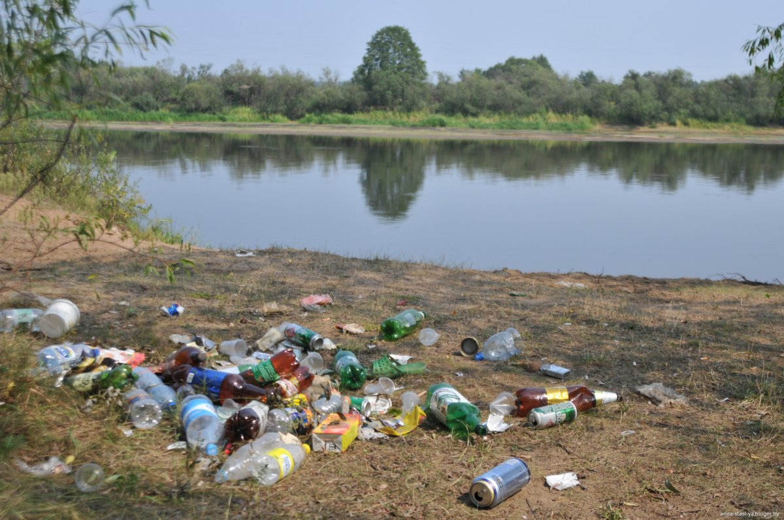
Люди мусор раскидали, за собой не всё убрали, все цветы завяли, бабочки пропали.
Экспериментальная деятельность «Очищение воды»

Slide 9
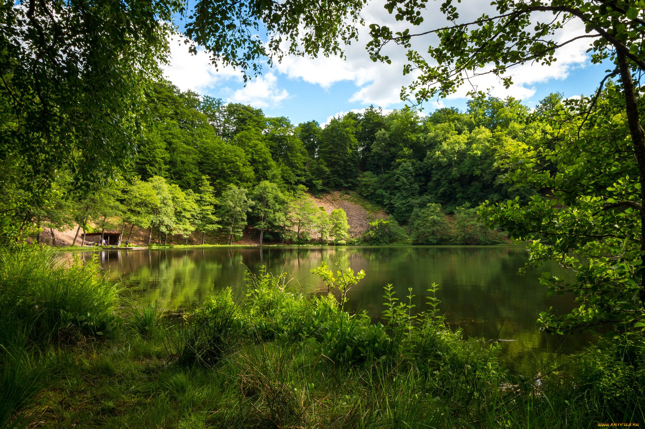

Slide 10
Клятва дошколят
Я честный, добрый и заботливый человек, хочу вступить в ряды Эколят - дошколят!
Я люблю всех живых существ, я обещаю всегда защищать и беречь братьев наших меньших! Обещаете?
Я люблю дышать чистым воздухом, поэтому я обещаю беречь зеленые насаждения, высаживать новые деревья и ухаживать за ними. Обещаете?
Я хочу пить чистую воду, купаться в чистых реках, морях и озерах, поэтому я обещаю беречь водоемы от загрязнений, экономить водопроводную воду. Обещаете?
Я люблю гулять по красивым полям и лесам, поэтому я обещаю убирать за собой мусор всегда и везде, сортировать бытовые отходы и сдавать вторсырье в переработку. Обещаете?
Вступая в ряды Эколят – Молодых защитников природы, я клянусь, что сделаю все возможное, чтобы стать лучшим другом Природы, надежным и верным.
Клянусь все свои знания и силы направлять на заботу о Природе, животных и растениях.
Клянусь нести знания о природолюбии окружающим меня людям.
Клянусь! Клянусь! Клянусь!

